Slide 1
VirtualiumRide
מגישים: טל קונורטוב, ליאור שטיימברג ויהב מיוחס
מס׳ פרויקט: 221308
מנחה: ד"ר אורי גלובוס

Slide 2
הבעיה בשנים האחרונות תופעת האופניים והקורקינטים החשמליים תפסה תאוצה והפכה ליותר ויותר פופולרית, בעיקר בקרב בני נוער. זאת מכיוון שהם פתרון תחבורתי קל, נוח, ולא נדרש בהוצאת רישיון. צעירים נוהגים בכלים חשמליים על הכביש ללא ידע על חוקי הדרך וכללי בטיחות בדרכים ובכך מסכנים את חייהם וחיי אחרים
אין מגבלה חוקית לנהיגה על קורקינטים ואופניים חשמליים, לכן הכלי מאוד פופולרי בקרב ילדים ובני נוער ללא רישיון נהיגה ברכב.
לצעירים אין ניסיון בנהיגה, ולכן אינם מודעים לכל סכנות הדרך.
צעירים לוקחים יותר סיכונים ולא מודעים להשלכות של התנהגות לא בטוחה בכביש, ואת החשיבות על שמירת חוקי התנועה בשביל שמירה על בטיחותם ובטיחות סביבתם.

Slide 3
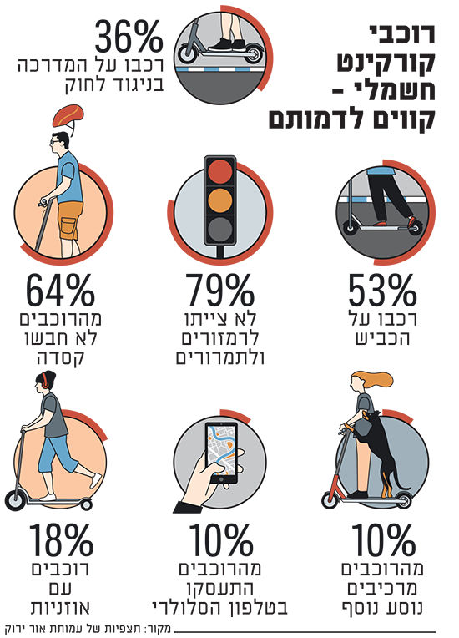
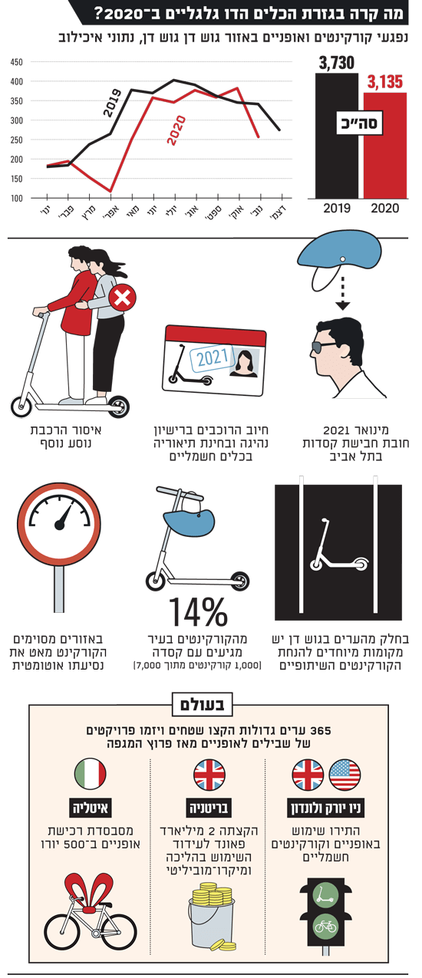
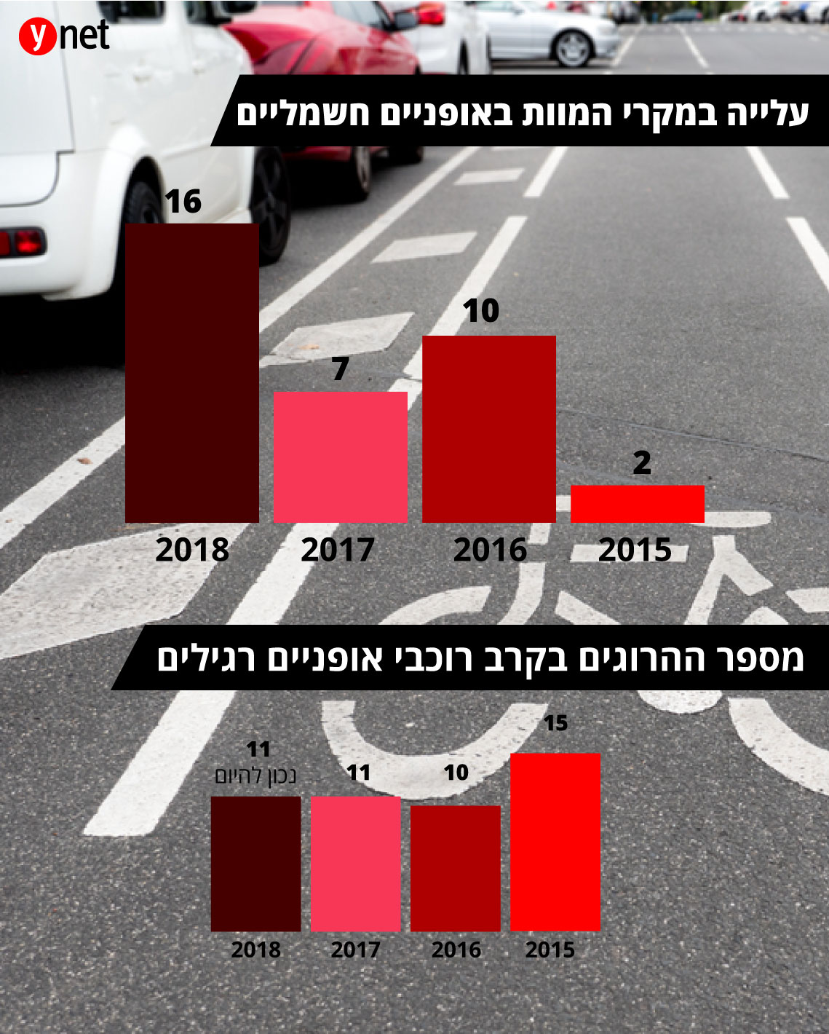

Slide 4
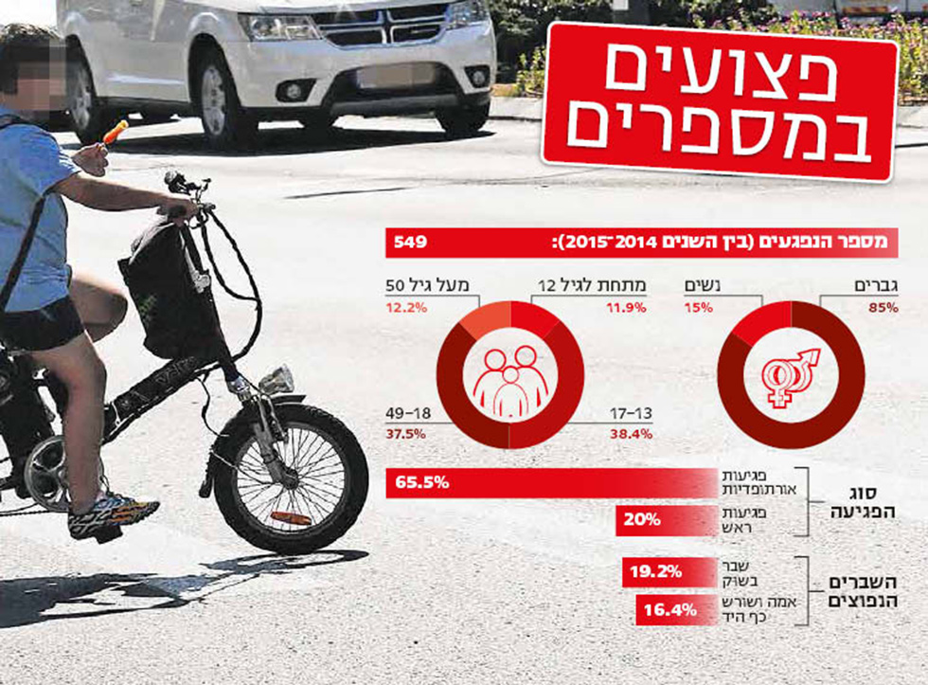

Slide 5
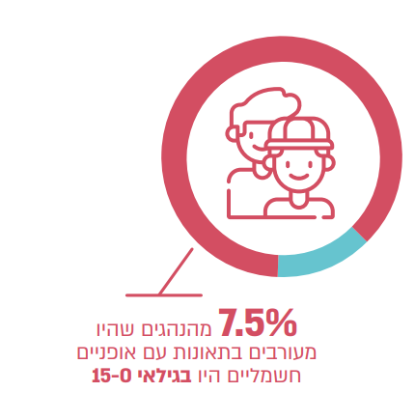
המספרים
ניתן לראות עלייה במספר התאונות בקרב האוכלוסיה בשימוש באופניים או קורקינטים חשמליים, זאת כתוצאה מהיעדר אכיפה וחוסר ידע בחוקי התנועה.
בין השנים 2015-2019 רק אחד מכל חמישה אנשים לא היה מעורב בתאונת אופניים/קורקינט חשמליים.
בשנת 2019 דווח למשטרה שכ 84% מהאנשים היו מעורבים בתאונת קורקינט חשמלי וכ80% בתאונת אופניים חשמליים, ניתן לראות שהמספרים יותר גדולים מכיוון שהיו עוד תאונות אשר לא דווחו, תאונות בהם לא נפגעו עוברי אורח וכדומה.
על פי נותני מכון גרטנר, בחציון הראשון של שנת 2020 נהרגו 5 אנשים בתאונות במעורבות אופניים או קורקינט חשמלי, ומספר הפצועים עמד על 414 בני אדם.
שיעור הילדים מתחת לגיל 16 שנפצעו ואושפצו כתוצאה מתאונה כשרכבו על אופניים או קורקינט חשמלייים היה 16%, לעומת 15% בחציון הראשון של 2019.
השינוי הממוצע בהרוגים בין הממוצע של 2018-2020 לשנת 2021 הינו שינוי של 100% במספר ההרוגים כתוצאה משימוש בקוריקנט חשמלי.

Slide 6
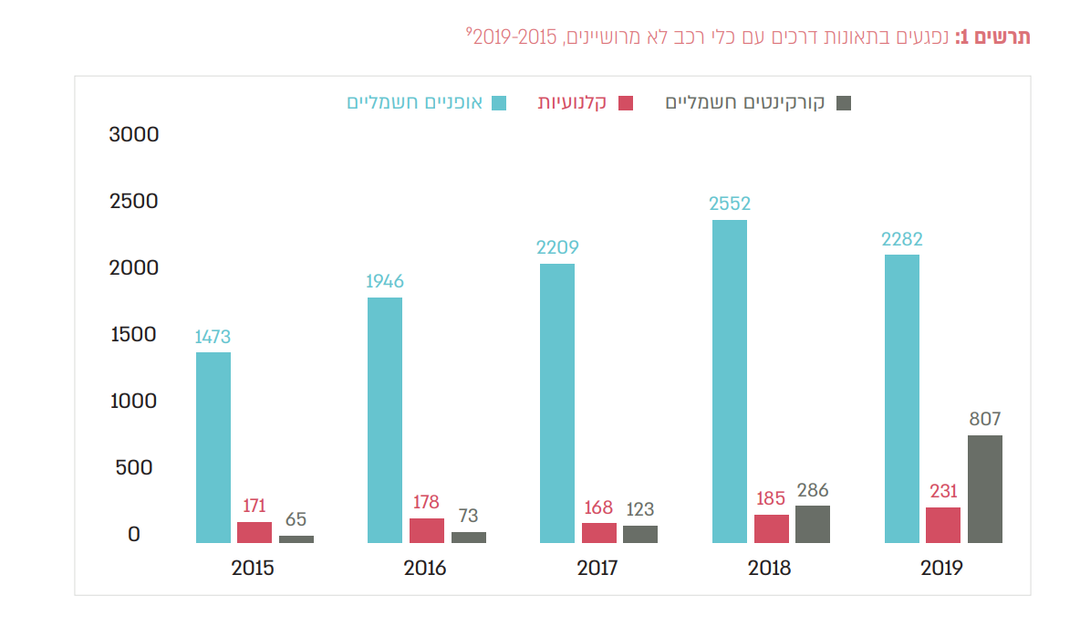
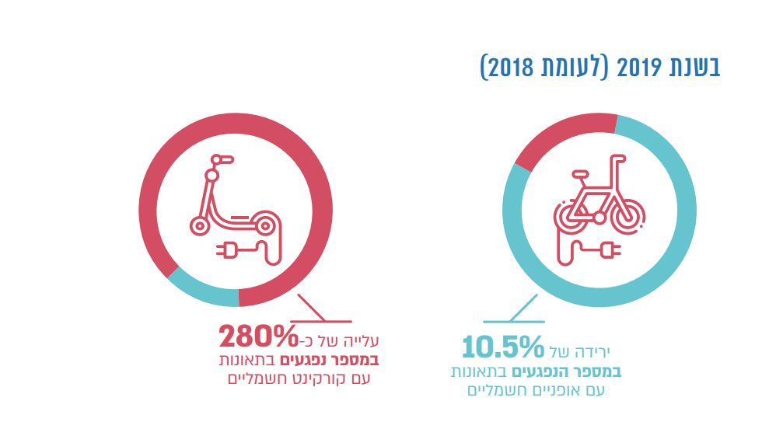

Slide 7
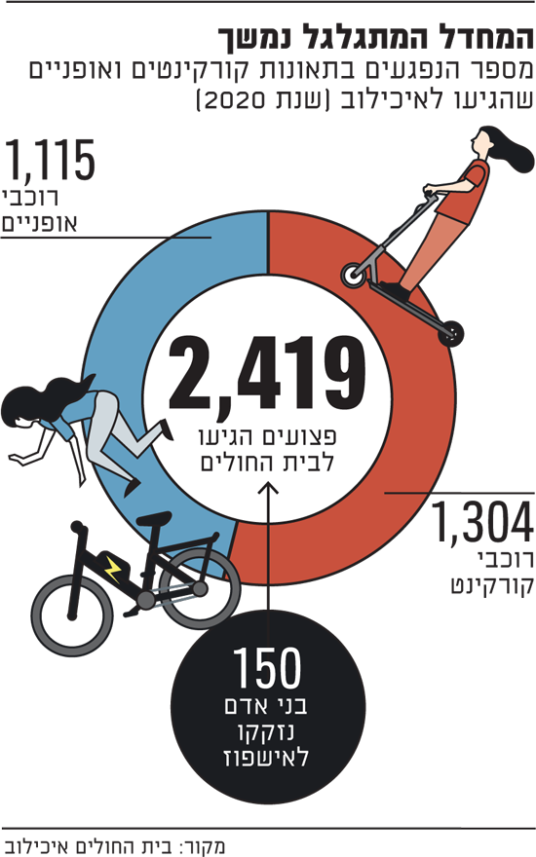
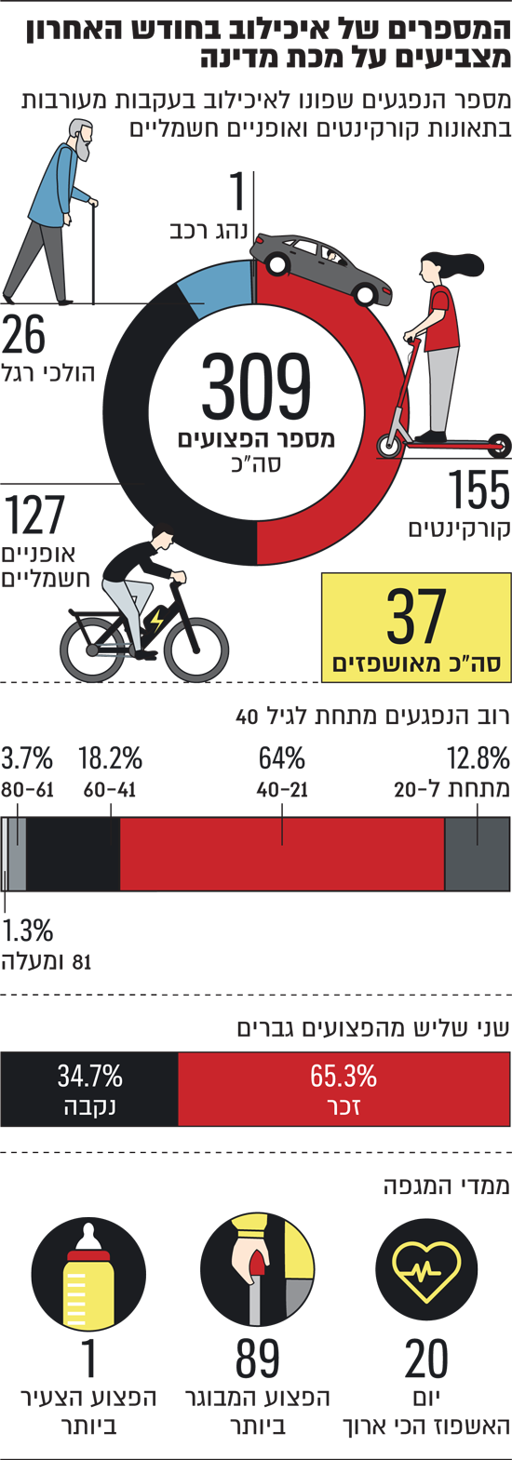

Slide 8
הפתרון: סימולציית נהיגה במציאות מדומה

Slide 9
למה סימולציית נהיגה במציאות מדומה?
למידה דרך עשיה: ילדים לומדים הכי טוב דרך עשיה. בעזרת סימולציה נוכל להכין אותם לסכנות הדרך באופן מוחשי שאנחנו מאמינים שהם יזכרו ויפנימו בצורה מיטבית.
אימון המוח לנהיגה בטוחה: בעזרת טכנולוגית מציאות מדומה ניתן "לעבוד" על המוח שהוא נמצא בסיטואציה מסוימת, ובכך ניתן לאמן את הילדים לנהיגה נכונה. כאשר הם יפגשו באירוע דומה בעתיד, יזכרו את מה שעשו במציאות המדומה.
המחשה של סכנות: במציאות מדומה ניתן להמחיש בצורה הממשית ביותר את הסכנות שבכביש וההשלכות שלהם.

Slide 10
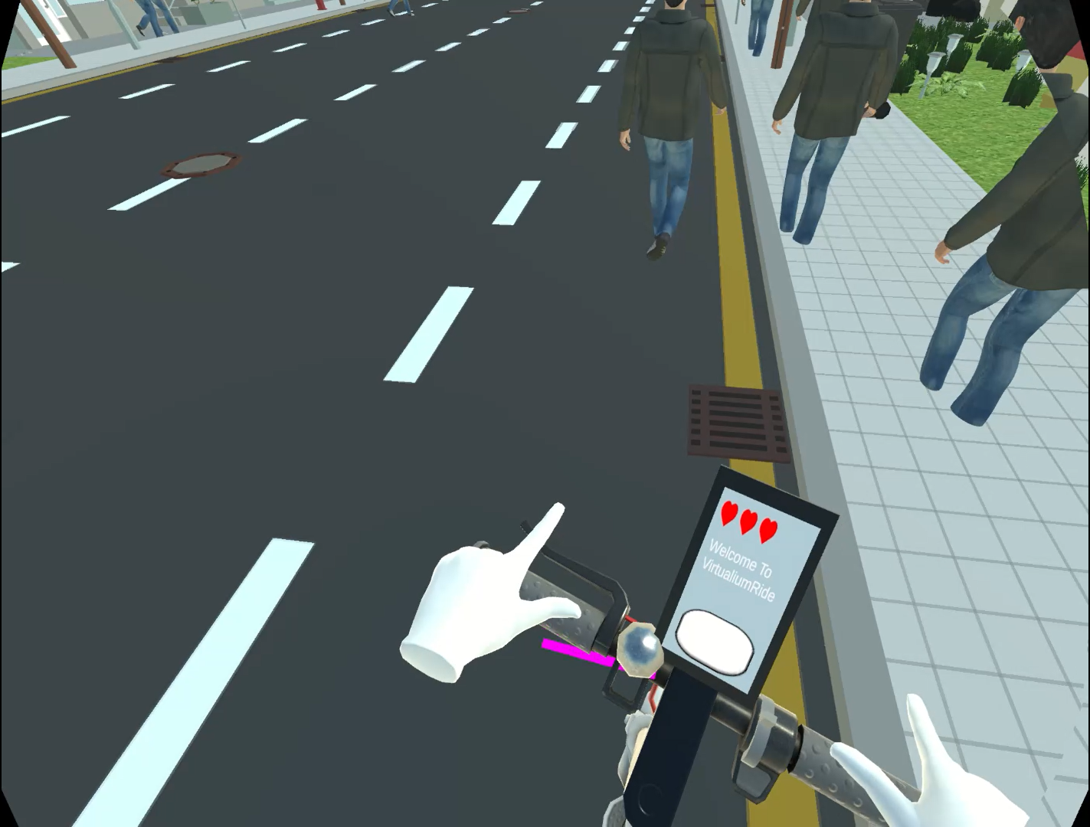
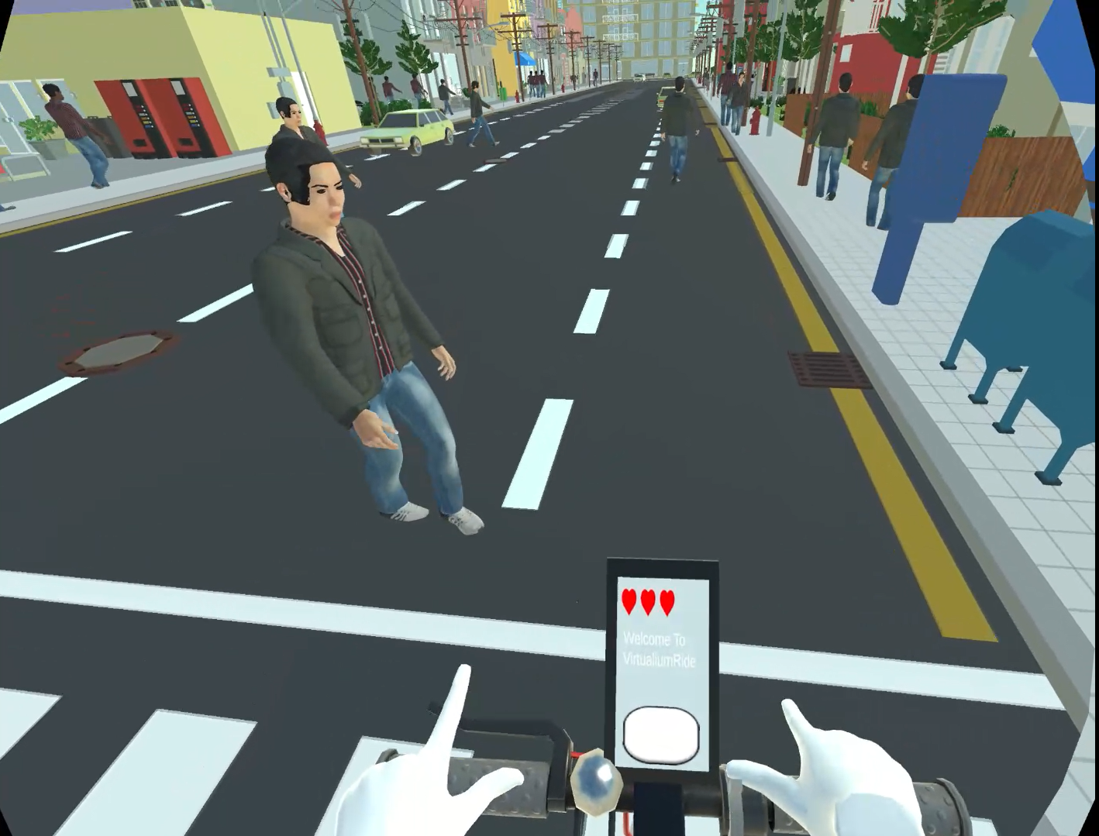
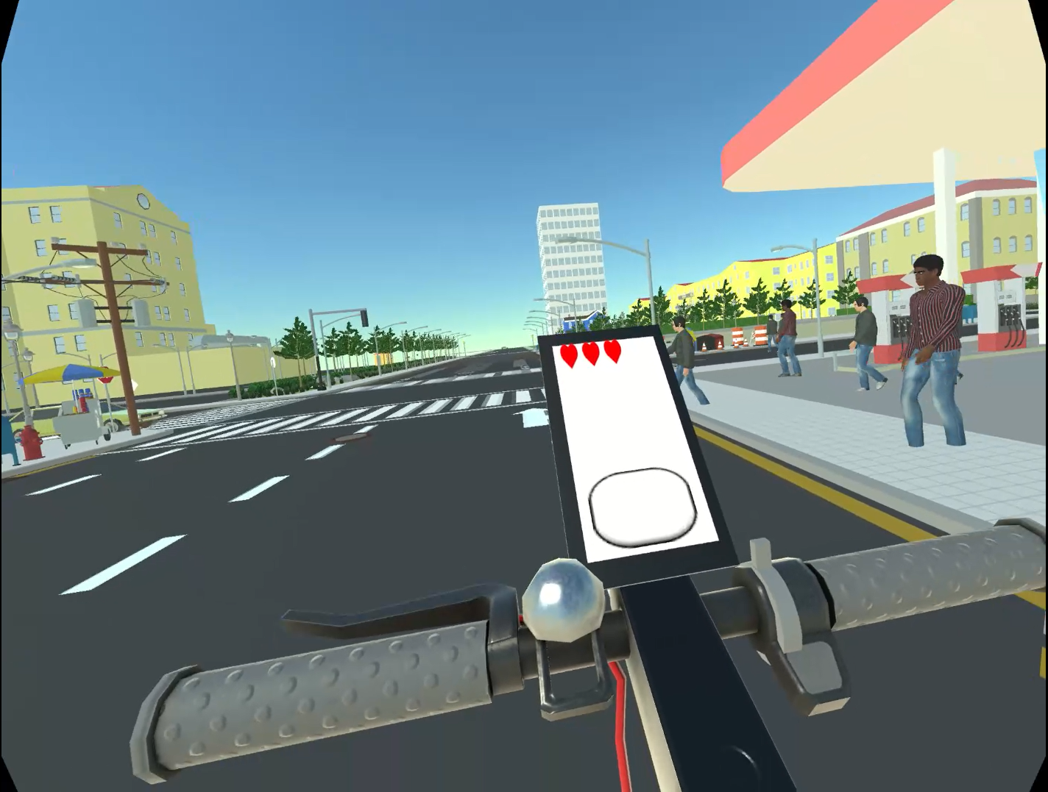
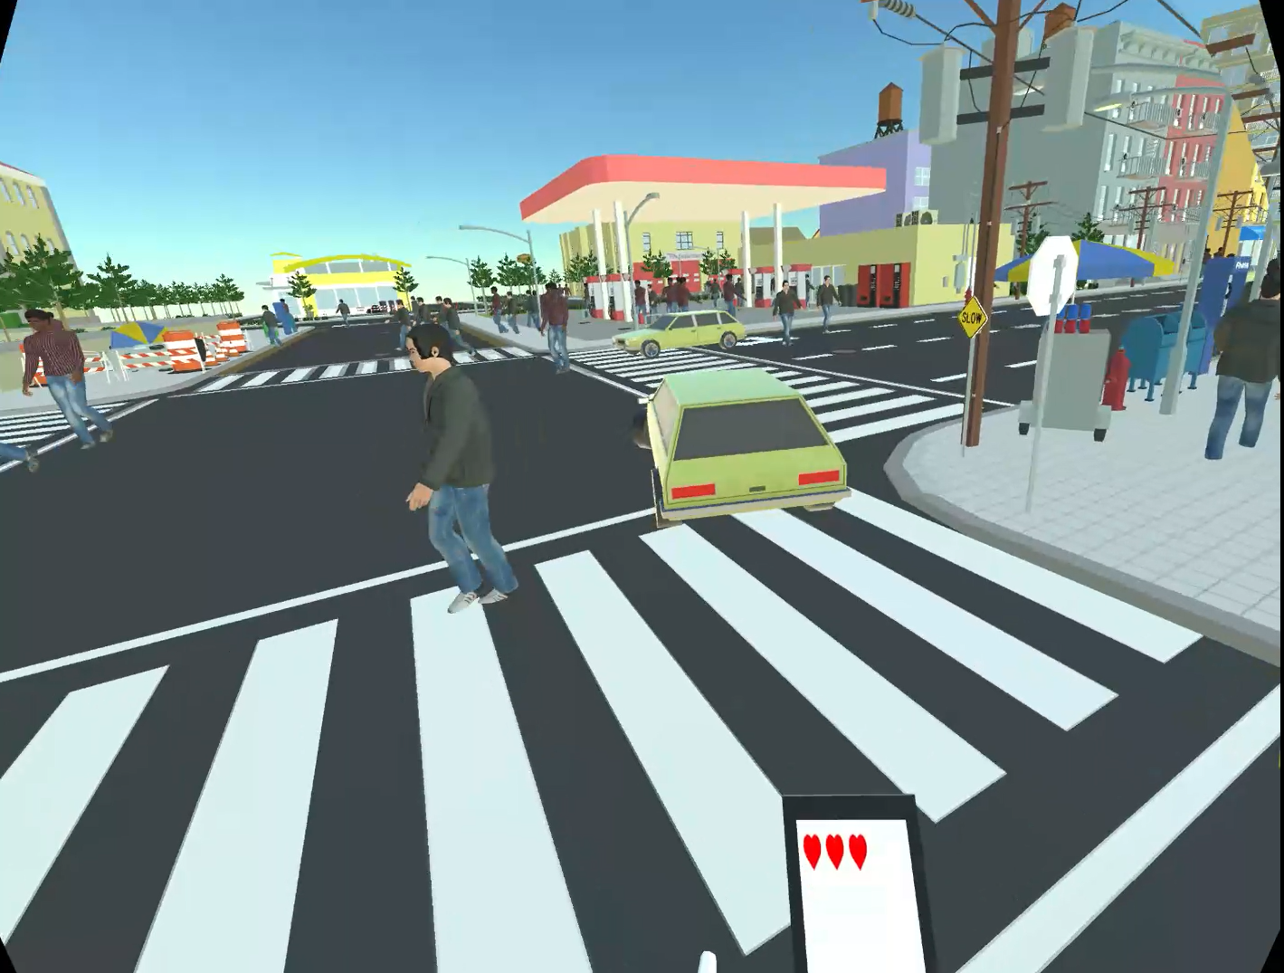
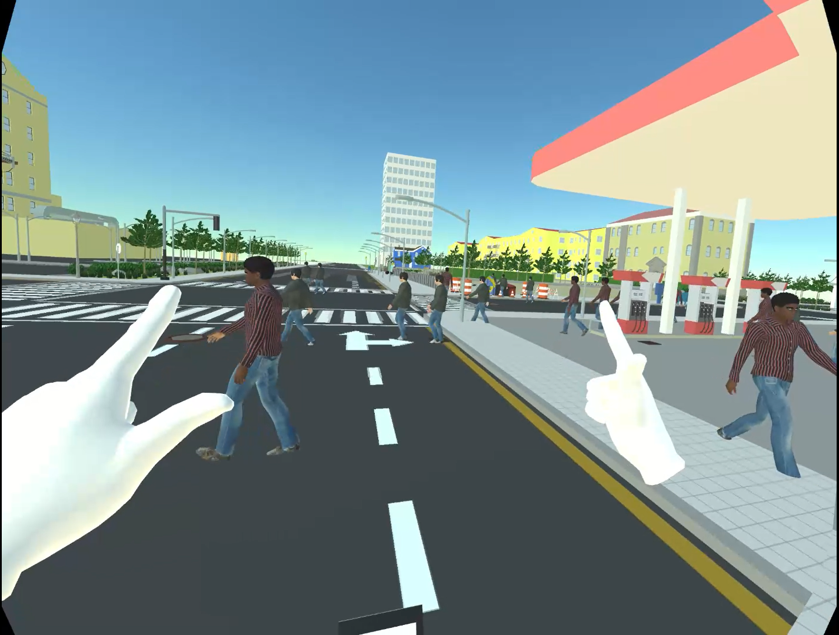

Slide 11
מחסנית טכנולוגית
התוכנה: המנוע המשחק Unity
החומרה: Oculus Quest 2

Slide 12
אלמנטים עיקריים
השחקן שולט בקורקינט חשמלי, שנבנה להיות דומה ככל הניתן לקורקינט אמיתי, מהמראה ועד השליטה.
מערכת הכביש והתנועה נבנתה לדמות את התנועה הקיימת עבור הרוכב שירגיש כביש שנוסע ופועל סביבו במערכת הזו יש רמזורים, רכבים הולכי רגל כולם נוסעים והולכים לבד במפה עוצרים באדום וממשיכים בירוק ומתריעים על פגיעה לא חוקית של המשתמש בהם (מעבר באדום/ התנגשות/ דריסה/ נסיעה על המדרכה וכו׳)
מערכת הVR נותנת לנו שליטה וידע על מה בדיוק המשתמש מסתכל כך שאפשר לנטר את פעולות השחקן, למשל חוסר הסתכלות במעבר נתיב חציית מעבר חצייה וכו׳
מערכת UI הבנויה בתוך המשחק ומייצרת חוויה דמוית מציאות לשחקן, דרכה יקבל את המשימות והניקוד שלו

Slide 13
תיאור הFlow
תחילה יעבור התלמיד מספר שלבים במציאות מדומה, אשר כל אחד מהם מתמקד באלמנט אחר הקשור לנהיגה בטוחה. למשל, צומת מרומזרת לעומת צומת ללא רמזור, מעבר משביל אופניים לכביש, וכו'
התלמיד יבצע "טסט" בו יבחן באופן רצוף בתרחישים שעליהם התאמן בשלבים הקודמים
התלמיד יקבל משוב על ביצועיו, בהתאם לנתונים שנפיק מהסימולציה

